Slide 1
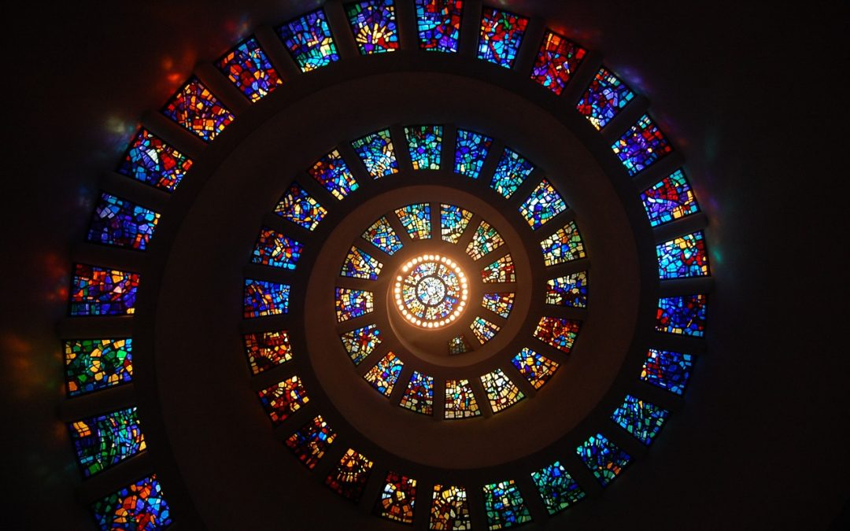
Liefdevol Leiderschap presenteert gratis online training:
Persoonlijke balans in werk en leven met Liefdevol Leiderschap

Slide 2
Even voorstellen
Ik ben Astrid Koorn en ik help ondernemers en leiders met het ontwikkelen van Liefdevol Leiderschap, waardoor ze zicht krijgen op hun hogere doel of levensmissie, zodat ze levensgeluk, maatschappelijke zingeving en organisatiesucces kunnen optellen en vermenigvuldigen.

Slide 3
Welke onderwerpen zijn vandaag aan de orde…..
Stilte-sessie van 5 minuten
Welke mindsets heb je nodig om persoonlijk in balans te komen
Het BASISPRINCIPE achter persoonlijke balans
Hoe kun je herkennen dat er sprake is van persoonlijke disbalans?
Wat je volgende stap kan zijn om jezelf en je organisatie te balanceren
Aan het einde van de online training is er tijd voor een aantal vragen

Slide 4
5 minuten stilte-sessie
Jullie zijn per definitie te druk dus gaan we eerst starten met een 5 minuten stilte-sessie. Probeer je even helemaal te ontspannen en stil te worden.
Probeer aan niets te denken en als er gedachten langs komen laat je ze als witte wolken in de blauwe lucht voorbij drijven.

Slide 5
Eerst een aantal vragen met oefeningen
Wat zit je het meeste dwars als je kijkt naar je persoonlijke disbalans?
Oefening: Kun je dit in 1 woord of zin vatten?
Welk effect of effecten van disbalans in je leven kun je afleiden uit dit ene woord of zin?
Oefening: Wat denk je zelf dat je hieraan zou kunnen doen?

Slide 6
Welke mindsets heb je nodig?
Wat wil jij?
Dit proces vraag om keuzes gebaseerd op inzichten in jezelf
Blijf trouw aan jezelf
Stel grenzen en weer hierin consequent
Dit proces kost tijd, energie en volharding
Minder is meer
Tijd voor reflectie

Slide 7
Het basisprincipe……
Het basisprincipe achter persoonlijke disbalans is grenzen stellen
TROUW BLIJVEN AAN WIE JE WERKELIJK BENT EN WAT JE ECHT BELANGRIJK VINDT

Slide 8
Hoe kun je herkennen dat er sprake is van persoonlijke disbalans?
Je denkt dat je de juiste beslissing neemt, maar het voelt niet goed
Dit gevoel blijft terugkomen
Je voelt je in een keurslijf zitten
Je denkt dat je geen keuze hebt
Je hebt geen grip op je tijdsbesteding
Er gebeuren zaken waar je niet blij van wordt

Slide 9
Volgende stap

Slide 10
Wat ga je leren bij het live event: Persoonlijke balans in werk en leven ?
Begrijpen: waar je je tijd en energie nu aan besteed
Zien: welke grote kansen er zijn op dit moment voor jouw leven, waardoor je op korte termijn meer balans ervaart
Delen: met andere leiders en ondernemers die met precies hetzelfde bijltje hakken
Begrijpen: wat voor jou echt belangrijk is en hoe dat jouw leven verandert
Voelen: dat jouw persoonlijke balans je direct gelukkiger maakt

Slide 11
Resultaat
Een persoonlijk actieplan, waarin al jouw inzichten, besluiten en actiepunten zijn opgenomen. Deze kun je nu direct in de praktijk gaan brengen.

Slide 12
Aanbod alleen vandaag geldig
Aanmelden voor dit live event betekent dat je je volgende stap neemt.
Dit live heeft als centraal thema: persoonlijke balans in werk en leven met Liefdevol Leiderschap
Je kunt je nu aanmelden voor de prijs van 497,- euro excl. BTW
Speciaal aanbod online training € 397,- als je je vandaag nog aanmeldt.
Bonus: werkplan t.w.v. € 149,-

Slide 13
Uitdaging
Sta jij persoonlijk en zakelijk op een kruispunt?
Ben jij op zoek naar jouw hogere doel of levensmissie?
Wil jij je eigenwaarde, eigenliefde en zelfrespect vergroten?
Ervaar jij knelpunten in je (persoonijk) leiderschap?
Worstel jij met ontwikkelingen in jouw organisatie?

Slide 14
BewustZIJNscan
Meld je dan eens aan voor een bewustZIJNscan. Dit is een telefonisch gesprek van 45 minuten, waarin we jouw kansen bespreken en welke stappen jij nu kunt nemen om deze kansen te manifesteren.

Slide 15
Vragen
Afhankelijk van de beschikbare tijd is er gelegenheid voor een aantal vragen

Slide 16
Bedankt voor je aandacht en tijd en ik zie je graag terug bij het live event: Persoonlijke balans in werk en leven met……
Liefdevol Leiderschap
www.liefdevolleiderschap.org

